Slide 1
"Разработка системы автоматизации технологического отдела"
Выполнил студент
Группы 23п-1
Пысин Александр
Руководитель практики: Седов Алексей Сергеевич

Slide 2
Цели и задачи проекта
Цель проекта:
Автоматизация работы технологического отдела предприятия по производству средств защиты растений (СЗР).
Задачи проекта:
Ведение карточек продукции и сырья
Создание и сопровождение рецептур с версионированием
Разработка технологических карт
Формирование производственных заказов и партий
Лабораторный контроль качества сырья и готовой продукции
Пошаговое исполнение технологических операций аппаратчиком
Формирование отчетов и протоколов испытаний

Slide 3
Актуальность проекта
Проблемы существующего процесса:
Ручное ведение документации → ошибки, потеря данных
Отсутствие прослеживаемости партий → невозможность анализа отклонений
Разрозненные системы → дублирование информации
Нет автоматического контроля качества → пропуск бракованных партий
Ожидаемые результаты:
Сокращение времени на оформление документации на 60%
Снижение ошибок при вводе данных на 90%
Ускорение лабораторного контроля на 50%
Полная прослеживаемость каждой партии

Slide 4
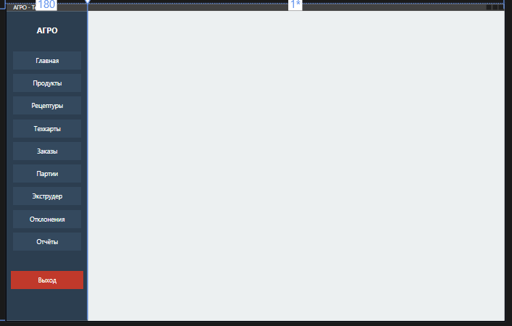
Архитектура системы
Трехуровневая архитектура:
Уровень 1 - Клиентские приложения (Desktop):
Модуль технолога (WPF)
Модуль лаборатории (WPF)
Модуль аппаратчика (WPF)
Уровень 2 - Серверный слой:
REST API (ASP.NET Core)
Бизнес-логика и валидация
Уровень 3 - Хранение данных:
PostgreSQL (центральная БД)
SQLite (локальное кэширование)
Взаимодействие:
Все клиентские модули общаются с единым API через HTTP/HTTPS. API обеспечивает централизованную бизнес-логику и доступ к данным.

Slide 5
Модуль технолога
Назначение:
Управление рецептурами, технологическими картами и производственными заказами.
Функции модуля:
Ведение карточек продукции (наименование, класс опасности, форма выпуска)
Создание и версионирование рецептур (контроль суммы ингредиентов 100%)
Разработка технологических карт (последовательность операций, нормы времени)
Формирование производственных заказов (автоматический расчет потребности в сырье)
Управление партиями (статусы: запланирована, в работе, на контроле, допущена, заблокирована)
Настройка программ экструдера (температуры по зонам, скорость шнека)
Формирование отчетов (PDF, Excel)
Технологии: WPF, XAML, .NET 8, MVVM

Slide 6
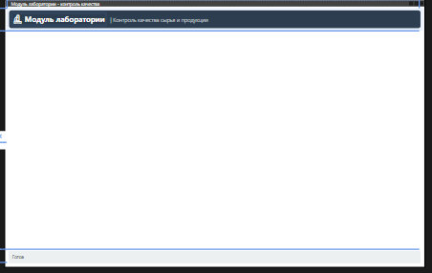
Модуль лаборатории
Назначение:
Контроль качества сырья и готовой продукции.
Функции модуля:
Отображение списка партий на контроле с фильтрацией по типу и статусу
Проведение лабораторных испытаний по утвержденным шаблонам
Ввод фактических значений параметров (числовые, строковые, логические)
Автоматическая проверка соответствия нормативам
Визуальная индикация: зеленый фон - в норме, красный фон - отклонение
Принятие решения: допустить партию или заблокировать
Обязательное указание причины при блокировке
Формирование протокола испытаний в PDF
Хранение полной истории действий
Технологии: WPF, XAML, .NET 8, QuestPDF (генерация протоколов)

Slide 7
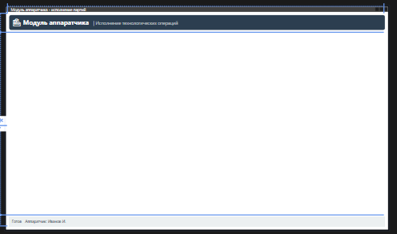
Модуль аппаратчика
Назначение:
Исполнение технологических операций в цехе.
Функции модуля:
Отображение списка активных партий на оборудовании
Просмотр полной программы партии (последовательность шагов)
Подсветка текущего активного шага
Пошаговое выполнение операций с инструкциями технолога
Ввод фактических параметров с автоматическим сохранением
Просмотр телеметрии оборудования в реальном времени (температуры, давление, обороты)
Фиксация отклонений с обязательным описанием
Возможность приостановки и возобновления партии
Автоматический переход к следующему шагу после завершения текущего
Технологии: WPF, XAML, .NET 8, DispatcherTimer (телеметрия)

Slide 8
Технологический стек
Frontend (Desktop-приложения):
WPF (Windows Presentation Foundation) - фреймворк для создания интерфейсов
XAML - язык разметки интерфейсов
.NET 8 - платформа разработки
MVVM - архитектурный паттерн
Backend (API):
ASP.NET Core - фреймворк для создания API
C# - язык программирования
REST API - архитектурный стиль
Swagger/OpenAPI - документация API
Базы данных:
PostgreSQL - основная база данных (на сервере)
SQLite - локальное кэширование (на клиенте)
Entity Framework Core - ORM для работы с БД
Инструменты тестирования:
MSTest - фреймворк для модульных тестов
Moq - библиотека для создания мок-объектов

Slide 9
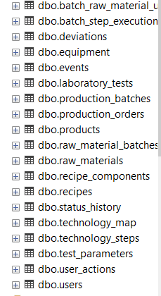
Модель данных (основные сущности)
Основные сущности системы:
Products (Продукция) - карточки готовой продукции и сырья
Содержит: наименование, тип, класс опасности
Formulas (Рецептуры) - рецепты производства
Содержит: привязку к продукту, версию, активность
FormulaIngredients (Ингредиенты рецептуры) - состав рецепта
Содержит: ингредиент, процентное содержание
TechCards (Технологические карты) - последовательность операций
Содержит: привязку к рецептуре, наименование
TechCardSteps (Шаги техкарты) - отдельные операции
Содержит: номер шага, наименование, описание, тип
ProductionLots (Производственные партии) - единицы производства
Содержит: номер партии, продукт, статус, текущий шаг
LabTests (Лабораторные испытания) - контроль качества
Содержит: привязку к партии, статус, решение, причину блокировки
LabResults (Результаты испытаний) - измеренные значения
Содержит: параметр, значение, соответствие норме
Deviations (Отклонения) - зафиксированные проблемы
Содержит: партию, параметр, описание, дату, автора

Slide 10
Результаты тестирования
Модульные тесты (15 тестов):
Parameter_WithinNorm_ReturnsTrue - ✅ Пройден
Parameter_OutOfNorm_ReturnsFalse - ✅ Пройден
BlockWithoutReason_ShouldFail - ✅ Пройден
BlockWithReason_ShouldPass - ✅ Пройден
AllStepsCompleted_ReturnsTrue - ✅ Пройден
Deviation_RequiresDescription - ✅ Пройден
И другие (9 тестов) - ✅ Пройдены
Интеграционные тесты (8 тестов):
GetLots_ReturnsOk - ✅ Пройден
CreateTest_ReturnsCreated - ✅ Пройден
SaveResult_ReturnsOk - ✅ Пройден
CompleteTest_WithApproval_ReturnsOk - ✅ Пройден
GetActiveLots_ReturnsOk - ✅ Пройден
StartStep_ReturnsOk - ✅ Пройден
ReportDeviation_ReturnsOk - ✅ Пройден
HealthCheck_ReturnsOk - ✅ Пройден
Ручное тестирование (40 тестов):
Модуль технолога (12 тестов) - ✅ 100%
Модуль лаборатории (14 тестов) - ✅ 100%
Модуль аппаратчика (14 тестов) - ✅ 100%
Общий процент прохождения тестов: 100%

Slide 11
Итоги разработки
Достигнутые результаты:
Разработаны 3 десктоп-приложения (модуль технолога, лаборатории, аппаратчика)
Разработан REST API на ASP.NET Core
Спроектирована и реализована база данных (PostgreSQL)
Написано около 5000 строк кода
Создано 37 автоматизированных тестов (100% прохождение)
Проведено 40 ручных тестовых сценариев
Подготовлена полная документация
Эффект от внедрения:
Сокращение времени на оформление документации на 60%
Снижение ошибок при вводе данных на 90%
Ускорение лабораторного контроля на 50%
Полная прослеживаемость каждой партии (100%)
Статус проекта: ✅ Система готова к внедрению

Slide 12
Заключение
Выводы:
Разработанная система полностью соответствует поставленным требованиям. Обеспечена полная автоматизация ключевых процессов технологического отдела: от создания рецептуры до контроля качества готовой продукции.
Ключевые преимущества:
Интуитивно понятный интерфейс для всех категорий пользователей
Высокая надежность и отказоустойчивость
Полная прослеживаемость каждой партии
Автоматический контроль качества с визуальной индикацией
Гибкая архитектура для дальнейшего развития
Статус: ✅ Система успешно прошла все этапы тестирования и готова к внедрению в промышленную эксплуатацию.

